Slide 1

STROMBOLI
ANALISI DELL’AREA BRUCIATA DALL’INCENDIO DEL 2022
CORSO DI TELERILEVAMENTO GEO-ECOLOGICO 2024
De vincenzo Irene Altea

Slide 2
INDICE
1. Introduzione e obiettivi
2. Metodi
3. Presentazione programma

Slide 3
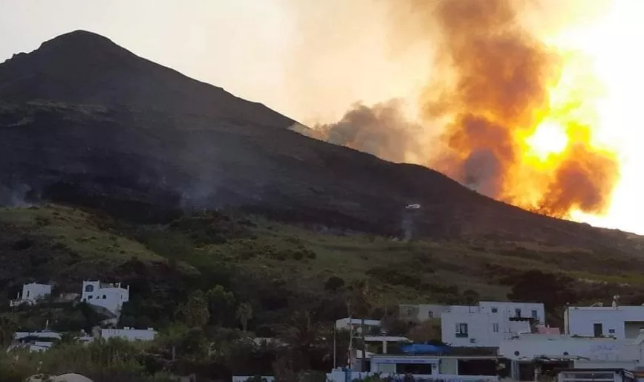
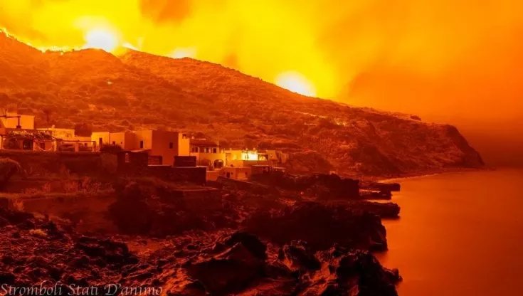
1. Introduzione e obiettivi
Tra il 25-26 Maggio 2022, l'isola di Stromboli è stata interessata da un disastroso incendio che ha bruciato gran parte della vegetazione nella porzione NE dell'isola.
L’obiettivo principale del progetto è stato quindi quello di studiare l’area vegetata distrutta attraverso un approccio da remoto.
Ph: Fabio Famularo
Ph: di Alessandra Ziniti

Slide 4
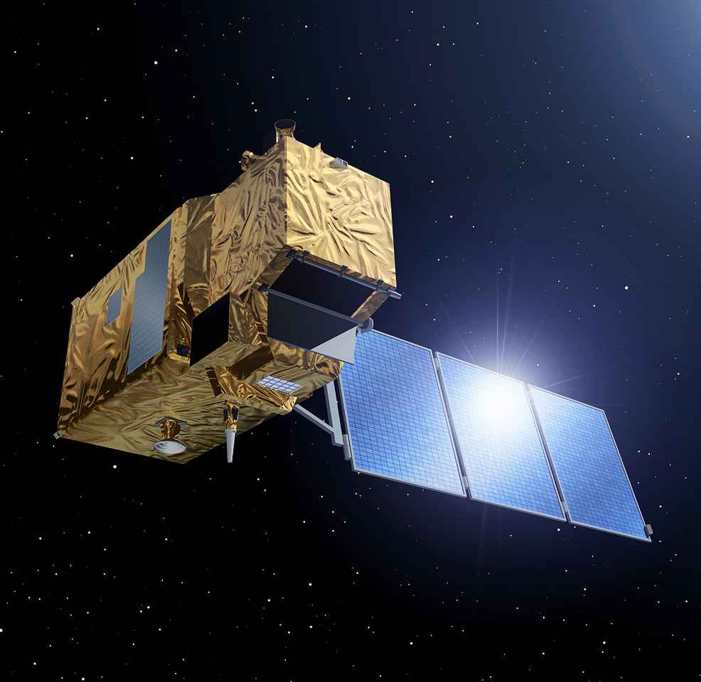
2. Metodi
Banca dati: Browser Copernicus
Elaborazione: R & R studio
Github
Crediti: https://www.esa.int/

Slide 5
3. PROGRAMMA R
STRUTTURA PROGRAMMA:
Impostazione del programma + caricare e confrontare le immagini in “falsi colori”;
Calcolare il BAI (indice di area bruciata);
Calcolare il NBR (indice normalizzato di bruciatura);
Creare grafici riassuntivi.

Slide 6
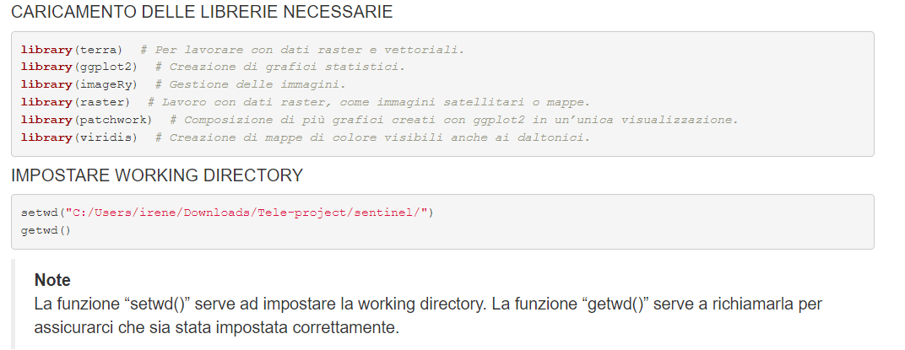
3. PROGRAMMA R
3.1 IMMAGINI FALSI COLORI

Slide 7
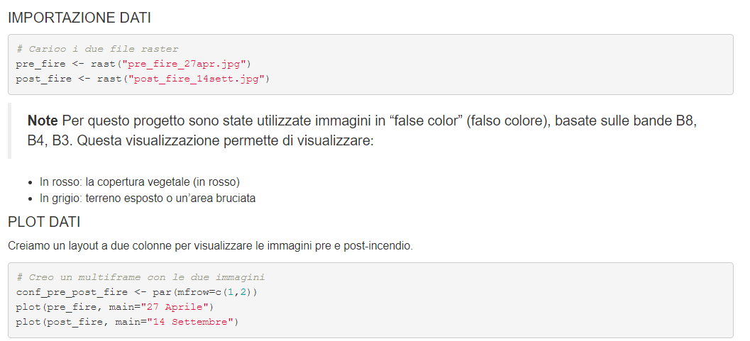
3. PROGRAMMA R
3.1 IMMAGINI FALSI COLORI

Slide 8
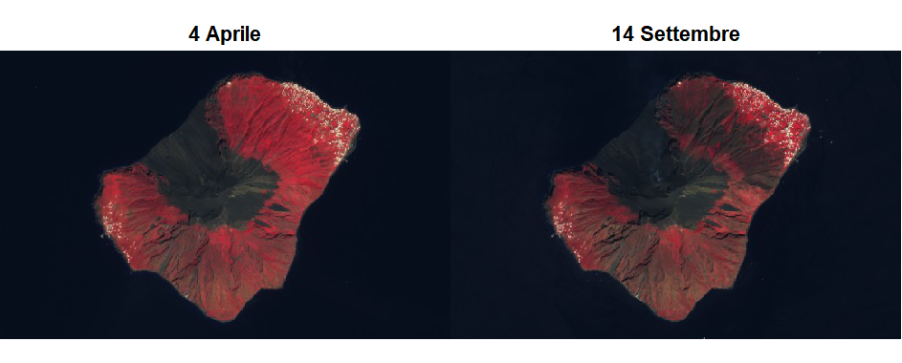
3. PROGRAMMA R
3.1 IMMAGINI FALSI COLORI

Slide 9
3. PROGRAMMA R
3.2 CALCOLARE INDICE AREA BRUCIATA (BAI)
Il BAI (indice di area bruciata) si basa sulla sottrazione della BANDA 8 tra due immagini temporali, per visualizzare un’area bruciata.
Questo metodo si basa sulla differenza di riflettanza tra le immagini pre e post-incendio.
Le aree non bruciate dovrebbero mostrare poca o nessuna differenza, mentre le aree bruciate mostreranno una differenza significativa a causa della perdita di vegetazione.

Slide 10
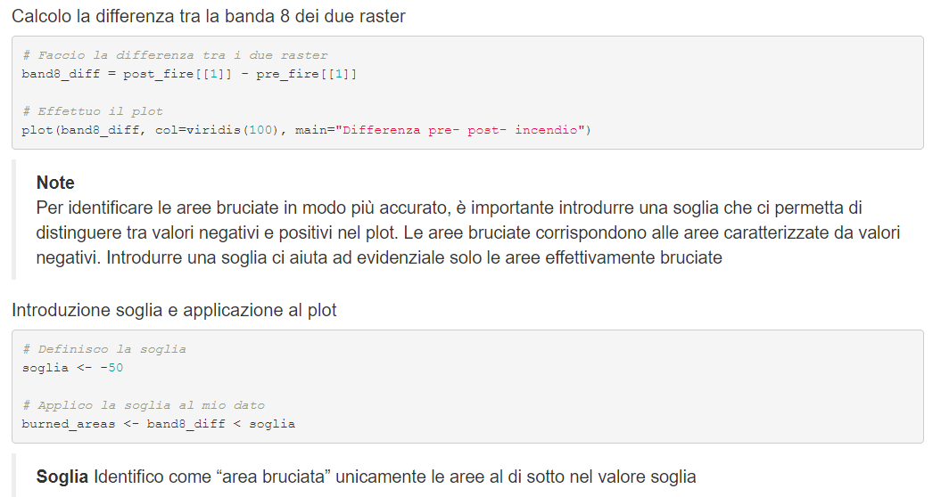
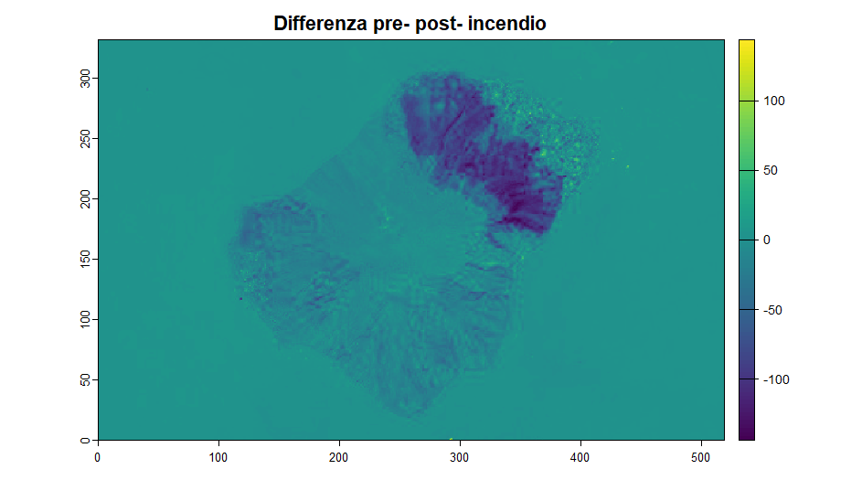
3. PROGRAMMA R
3.2 CALCOLARE INDICE AREA BRUCIATA (BAI)
Note Per identificare le aree bruciate in modo più accurato, è importante introdurre una soglia che ci permetta di distinguere tra valori negativi e positivi nel plot. Le aree bruciate corrispondono alle aree caratterizzate da valori negativi. Introdurre una soglia ci aiuta ad evidenziale solo le aree effettivamente bruciate

Slide 11
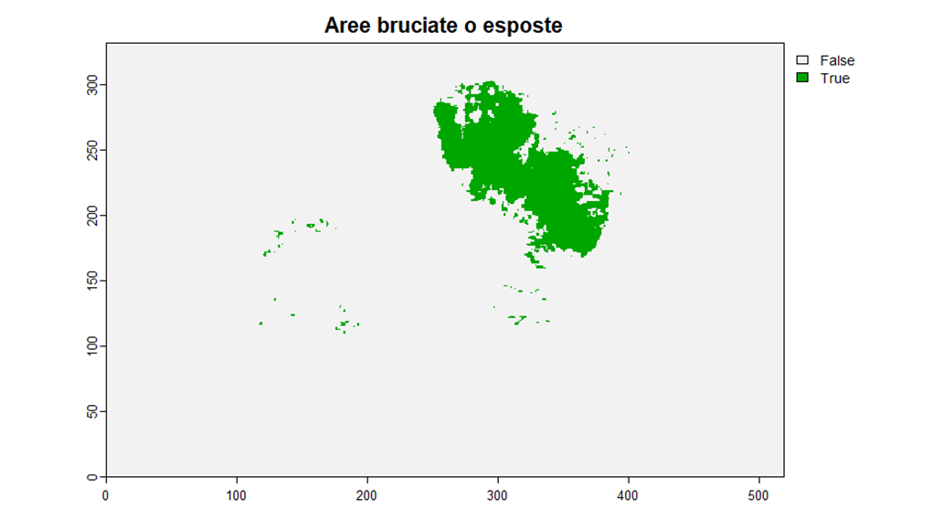
3. PROGRAMMA R
3.2 CALCOLARE INDICE AREA BRUCIATA (BAI)

Slide 12
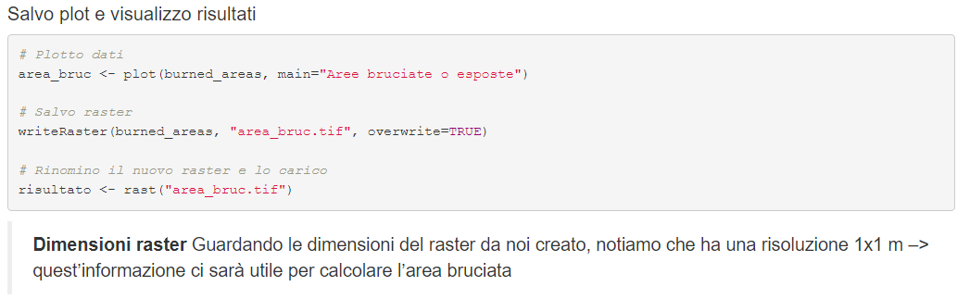
3. PROGRAMMA R
3.2 CALCOLARE INDICE AREA BRUCIATA (BAI)
class : SpatRaster
dimensions : 332, 519, 1 (nrow, ncol, nlyr)
resolution : 1, 1 (x, y)
extent : 0, 519, 0, 332 (xmin, xmax, ymin, ymax)
coord. ref. :
source : area_bruc.tif
name : post_fire_14sett_1
min value : 0
max value : 1

Slide 13
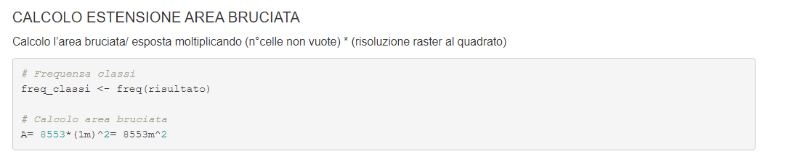
3. PROGRAMMA R
3.2 CALCOLARE INDICE AREA BRUCIATA (BAI)
TABELLA FREQUENZE CLASSI
layer value count
1 0 163755
1 1 8553

Slide 14
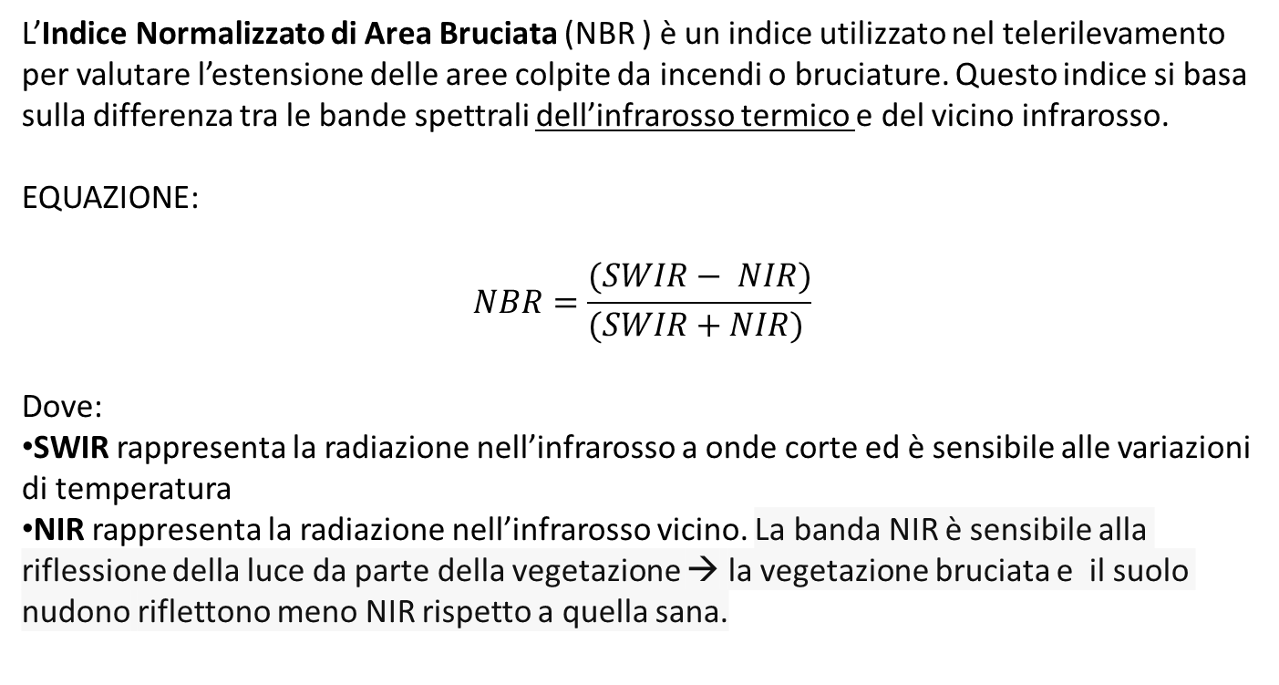
3. PROGRAMMA R
3.3 CALCOLARE NBR (INDICE NORMALIZZATO DI BRUCIATURA)
L’Indice Normalizzato di Area Bruciata (NBR ) è un indice utilizzato nel telerilevamento per valutare l’estensione delle aree colpite da incendi o bruciature. Questo indice si basa sulla differenza tra le bande spettrali dell’infrarosso termico e del vicino infrarosso.
EQUAZIONE:
$$NBR=\frac{(SWIR− NIR)}{(SWIR+NIR) }$$
Dove:
SWIR rappresenta la radiazione nell’infrarosso a onde corte ed è sensibile alle variazioni di temperatura
NIR rappresenta la radiazione nell’infrarosso vicino. La banda NIR è sensibile alla riflessione della luce da parte della vegetazione → la vegetazione bruciata e il suolo nudono riflettono meno NIR rispetto a quella sana.

Slide 15
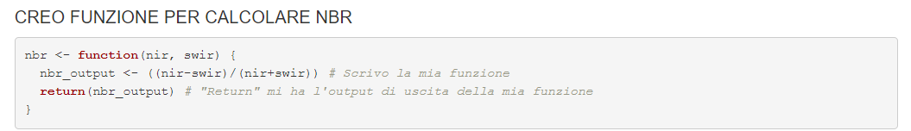
3. PROGRAMMA R
3.3 CALCOLARE NBR (INDICE NORMALIZZATO DI BRUCIATURA)

Slide 16
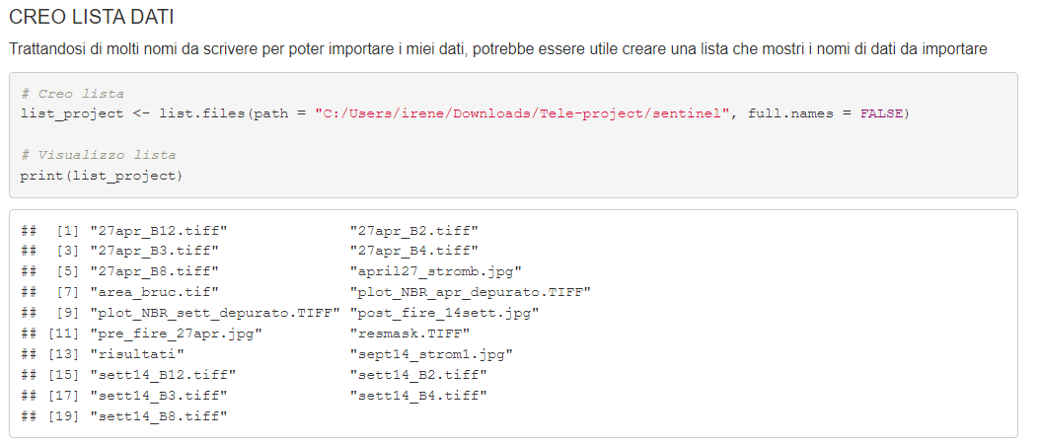
3. PROGRAMMA R
3.3 CALCOLARE NBR (INDICE NORMALIZZATO DI BRUCIATURA)

Slide 17
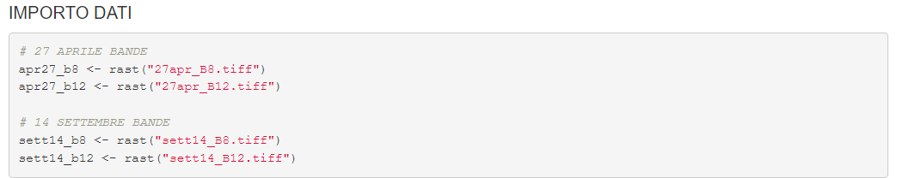
3. PROGRAMMA R
3.3 CALCOLARE NBR (INDICE NORMALIZZATO DI BRUCIATURA)

Slide 18
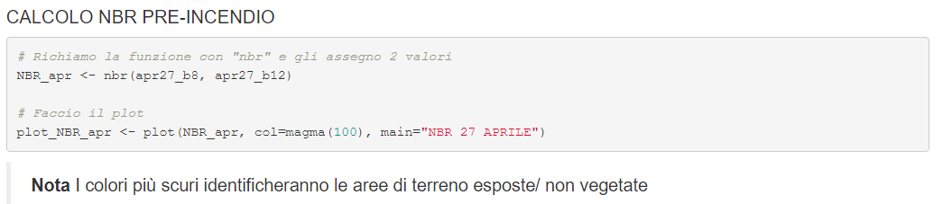
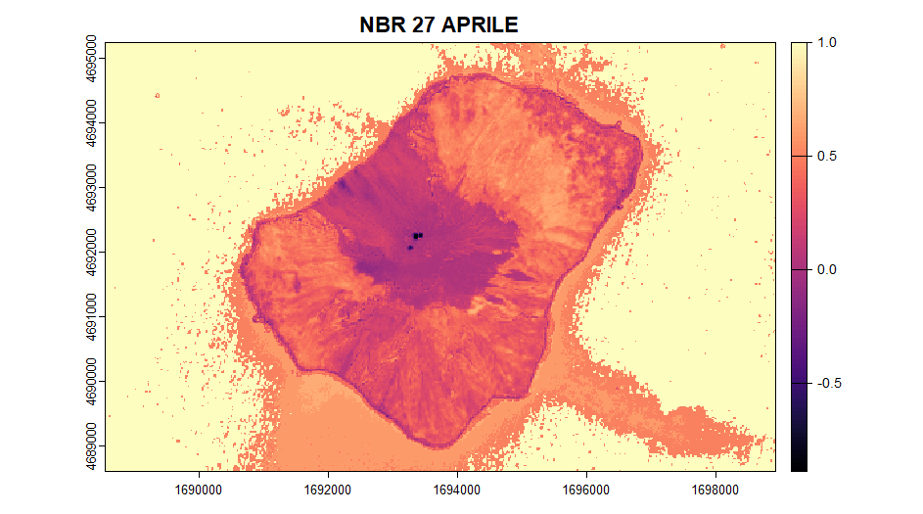
3. PROGRAMMA R
3.3 CALCOLARE NBR (INDICE NORMALIZZATO DI BRUCIATURA)

Slide 19
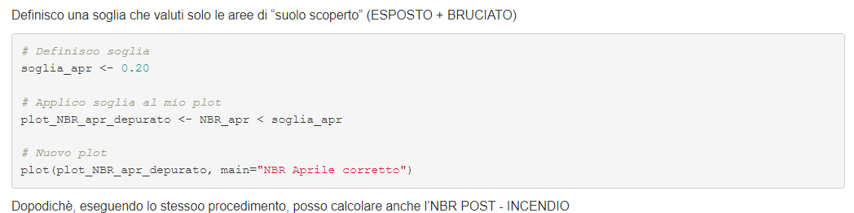
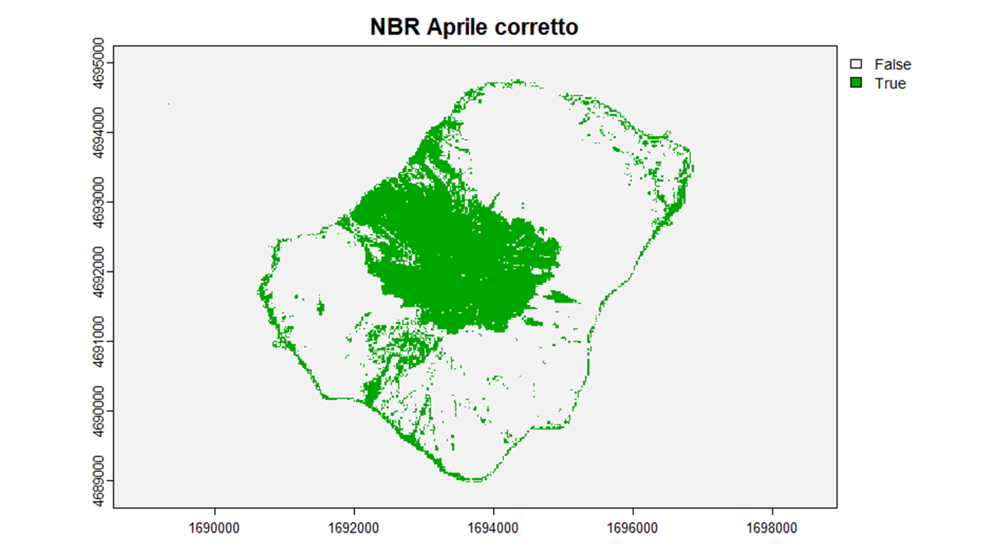
3. PROGRAMMA R
3.3 CALCOLARE NBR (INDICE NORMALIZZATO DI BRUCIATURA)

Slide 20
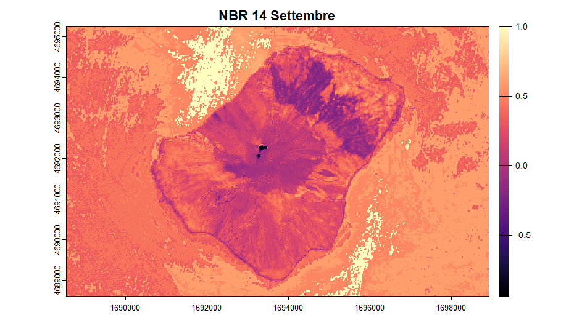
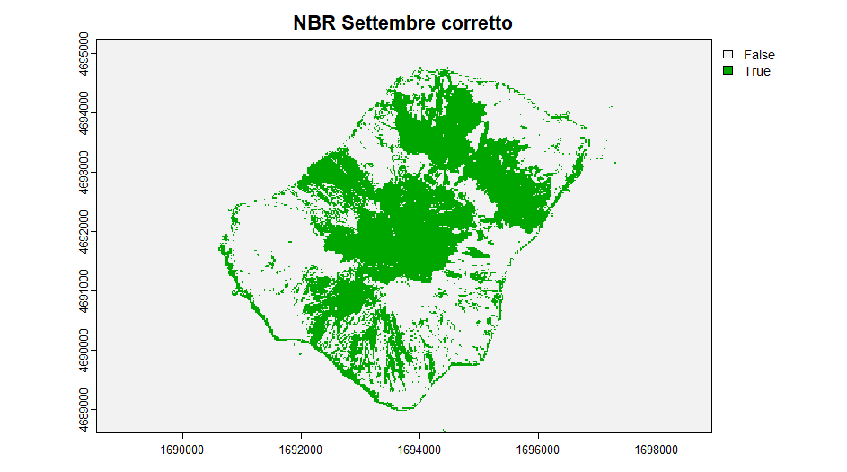
3. PROGRAMMA R
3.3 CALCOLARE NBR (INDICE NORMALIZZATO DI BRUCIATURA)
Dopodiché, ripetendo lo stesso procedimento posso calcolare l’NBR anche Post-incendio

Slide 21


Slide 22
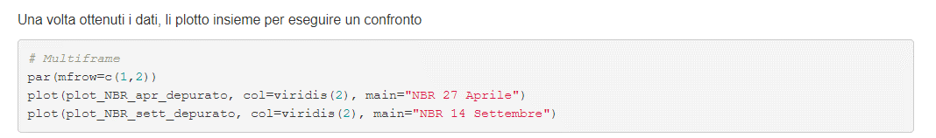
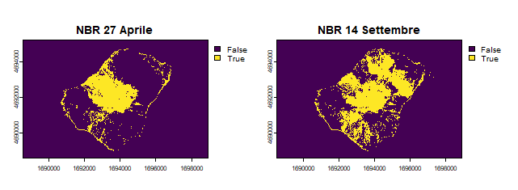
3. PROGRAMMA R
3.3 CALCOLARE NBR (INDICE NORMALIZZATO DI BRUCIATURA)

Slide 23
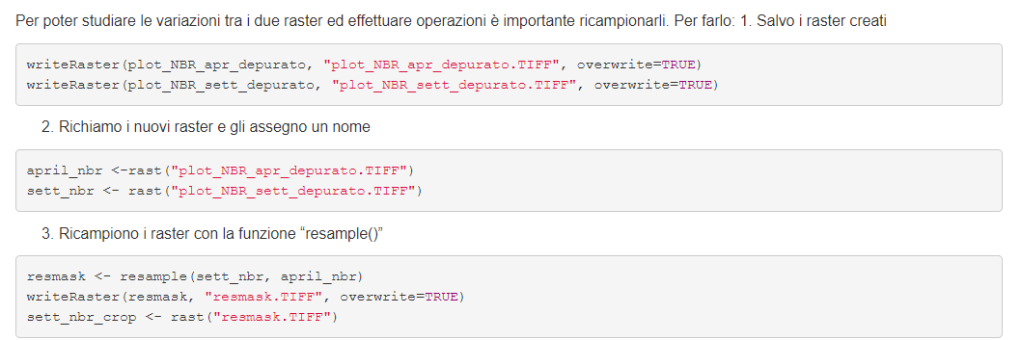
3. PROGRAMMA R
3.3 CALCOLARE NBR (INDICE NORMALIZZATO DI BRUCIATURA)

Slide 24
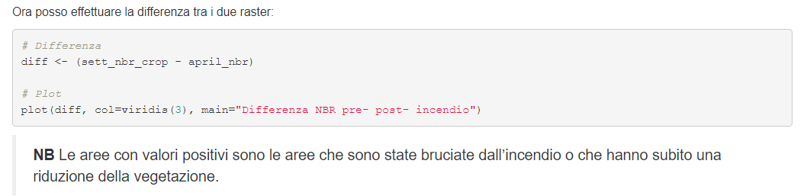
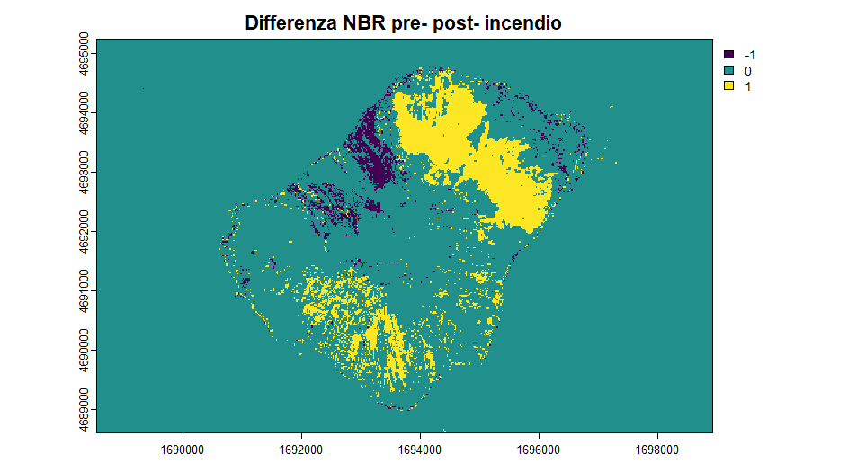
3. PROGRAMMA R
3.3 CALCOLARE NBR (INDICE NORMALIZZATO DI BRUCIATURA)

Slide 25
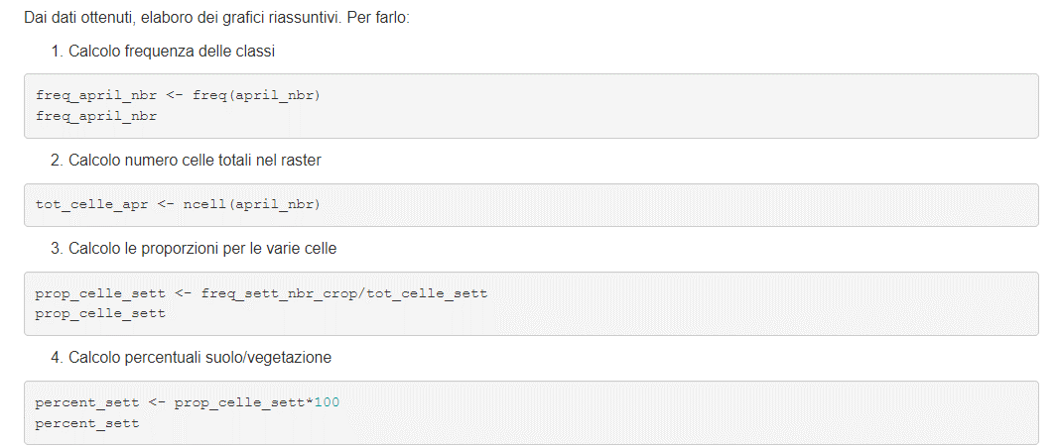
3. PROGRAMMA R
3.4 GRAFICI RIASSUNTIVI

Slide 26
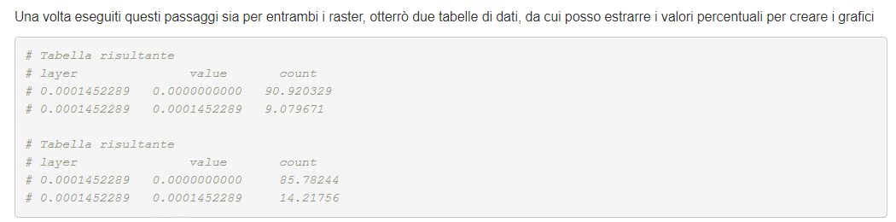
3. PROGRAMMA R
3.4 GRAFICI RIASSUNTIVI

Slide 27
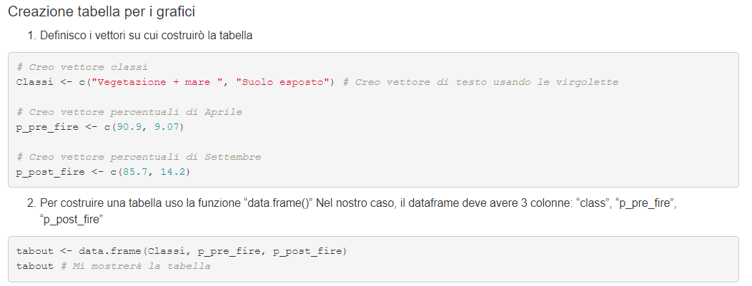
3. PROGRAMMA R
3.4 GRAFICI RIASSUNTIVI

Slide 28
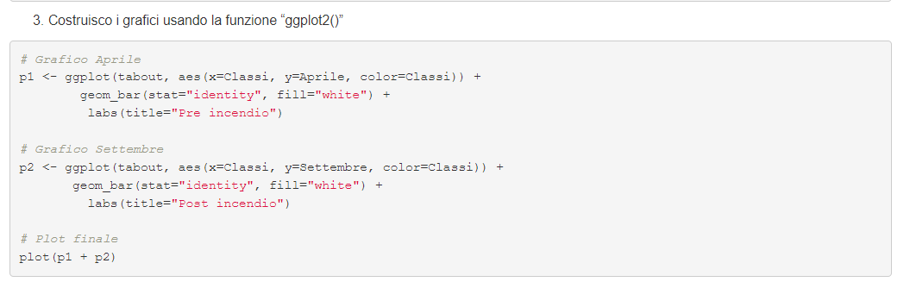
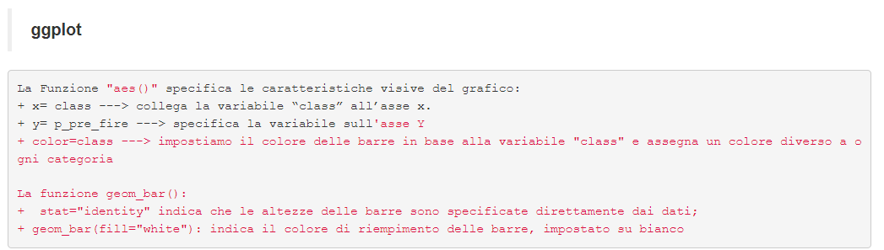
3. PROGRAMMA R
3.4 GRAFICI RIASSUNTIVI

Slide 29
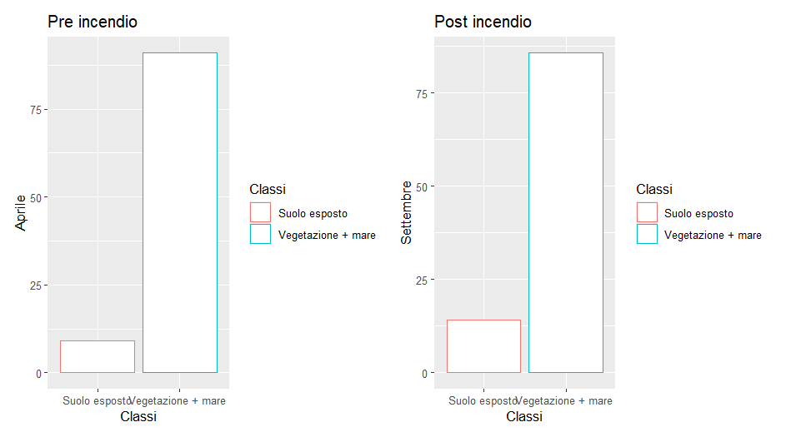
3. PROGRAMMA R
3.4 GRAFICI RIASSUNTIVI

Slide 30
3. PROGRAMMA R
3.5 CONCLUSIONI

Slide 31

Grazie per l’attenzione

